Slide 1
Unidad 3: RECURSOS DE TECNOLOGIA DE INFORMACIÓN - Información Bases de Datos: Diseño, gestión, nuevas estructuras. Administración de bases de datos: técnicas de generación de información.
Sistemas de Información para la Gestión
U.N.Sa. – Facultad de Cs.Económicas – SIG 2021

Slide 2
UNIDAD 3: RECURSOS DE TECNOLOGÍA DE INFORMACIÓN Información
La Información: Propiedades de la Información. Metodología de análisis, diseño e implementación de los sistemas de información. (contemplando esta temática orientada al desarrollo e implementación de Tecnología Informática): Desarrollo de sistemas y cambio organizacional.
Bases de Datos: Diseño, gestión, nuevas estructuras. Administración de bases de datos: técnicas de generación de información.
Objetivos Específicos: Identificar las diferentes organizaciones de archivos
Bibliografía: Sistemas de información gerencial / Laudon, Kenneth C. (2012) Sistemas de información gerencial [texto impreso] / Laudon, Kenneth C.; Laudon, Jane P.. - 12a. ed.. - México : Pearson Educación, 2012. ISBN 978-607-32-0949-6. Nota de contenido: Cap. 6. Fundamentos de inteligencia de negocios: bases de datos y administración de la información

Slide 3
CONCEPTOS DE ORGANIZACIÓN DE ARCHIVOS Organización de datos
Un sistema efectivo de información da:
Información exacta.
Información oportuna.
Información relevante.

Slide 4
Archivos Convencionales La Jerarquía de Datos - Entorno Tradicional
Base de Datos
Ej.: Alumnos + Profesores + Materias + …
Archivo
Ej.: Archivo de Alumnos
Registro
Ej.: Edad + DNI + Lugar de Nac. + Domicilio +…
Campo
Ej.: Edad ó DNI ó Lugar de Nac. ó Domicilio ó…
Byte
Ej.: 00000011, 00001011,…
Bit
0 ó 1

Slide 5
Procesamiento Tradicional de Archivos
Archivo Maestro
Contabilidad y Finanzas
U
Aplicación 1
Archivos derivados
RRHH
U
Aplicación 2
Ventas y Marketing
U
Aplicación 3
Producción
U
Aplicación 4

Slide 6
Problemas con el entorno tradicional
Redundancia e inconsistencia de datos.
Dependencia entre los programas y los datos.
Carencia de flexibilidad.
Seguridad escasa.
Carencia de compartición y disponibilidad de los datos.

Slide 7
Archivos convencionales
Archivo VENTAS HISTÓRICAS TRIENIO
ID | Nombre | 2017 | 2018 | 2019
4001 | Jose Perez | $ 60.000 | $ 24.000 | $ 54.000
4005 | Luis Gomez | $ 30.000 | $ 60.000 | $ 66.000
4010 | Pedro Marmol | $ 42.000 | $ 60.000 | $ 63.000
4015 | Ana Rodriguez | $ 90.000 | $ 84.000 | $ 90.000
4016 | Jorge Lopez |  |  | $ 180.000

Slide 8
Archivos convencionales
Archivo SECTOR DE TRABAJO
ID | Nombre | Sucursal | 2019
4001 | JOSE PEREZ | Centro | $ 60.000
4005 | LUIS GOMES | Centro | $ 66.000
4010 | PEDRO MARMOL | Arenales | $ 72.000
4015 | ANA RODRIGUEZ | Tres Cerritos | $ 90.000
4015 | JORGE LOPEZ | Centro | $ 180.000

Slide 9
Archivos convencionales
Archivo DATOS DEL PERSONAL
ID | Nombre | Domicilio | Teléfono | Título | Salario
101 | Pérez, José | Avda. Bolivia 5500 | 154-123456 | Secundario | $ 15.000
105 | Gómez, Luis | Caseros 666 | 456-7890 | Secundario | $ 16.000
110 | Mármol, Pedro | Alberdi 1 | 499-9999 | Secundario | $ 14.000
115 | Rodríguez, Ana | Orán 345 | 477-9999 | Terciario | $ 18.000

Slide 10
Problemas en archivos convencionales
Arch: Ventas Nombre
Jose Perez
Luis Gomez
Pedro Marmol
Ana Rodriguez
Arch: Trabajo Nombre
JOSE PEREZ
LUIS GOMES
PEDRO MARMOL
ANA RODRIGUEZ
Arch: Datos Personal Nombre
Pérez, José
Gómez, Luis
Mármol, Pedro
Rodríguez, Ana
Redundancia de datos

Slide 11
Problemas en archivos convencionales
ID | Nombre
4001 | Jose Perez
4005 | Luis Gomez
4010 | Pedro Marmol
4015 | Ana Rodriguez
ID | Nombre
101 | Pérez, José
105 | Gómez, Luis
110 | Mármol, Pedro
115 | Rodríguez, Ana
ID | Nombre
4001 | JOSE PEREZ
4005 | LUIS GOMES
4010 | PEDRO MARMOL
4015 | ANA RODRIGUEZ
Incongruencia de datos

Slide 12
Problemas en archivos convencionales
Archivo SECTOR DE TRABAJO
ID | Nombre | Sucursal | 2017
4001 | JOSE PEREZ | Centro | $ 60.000
Archivo VENTAS HISTÓRICAS TRIENIO
ID | Nombre | 2015 | 2016 | 2017
4001 | Jose Perez | $ 60.000 | $ 24.000 | $ 54.000
Inconsistencia de datos

Slide 13
Problemas en archivos convencionales
ID | Nombre | 2015 | 2016 | 2017
4016 | Jorge Lopez |  |  | $ 180.000
ID | Nombre | Sucursal | 2017
4015 | JORGE LOPEZ | Centro | $ 180.000
ID | Nombre | Domicilio | Teléfono | Título | Salario
Inconsistencia de datos

Slide 14
Problemas en archivos convencionales
Archivo DATOS DEL PERSONAL
ID | Nombre | Domicilio | Teléfono | Título | Salario
105 | Gómez, Luis | Caseros 666 | 456-7890 | Secundario | $ 16.000
Archivo VENTAS HISTÓRICAS TRIENIO
ID | Nombre | 2015 | 2016 | 2017
4005 | Luis Gomez | $ 30.000 | $ 60.000 | $ 66.000
Inconsistencia de datos

Slide 15
Características del entorno tradicional
Es simple en cuanto a su utilización.
Es eficiente en cuanto a las expectativas del cliente.
Se deben implementar medidas y políticas de seguridad.
Si el sistema se cae tiene altos costos por pérdidas en el servicio y/o información.

Slide 16
ENFOQUE DE LAS BD PARA LA ADMINISTRACIÓN DE DATOS Definición de Tecnología de Base de Datos
Una base de datos (BD) es
un conjunto de datos organizados
para servir eficientemente a muchas aplicaciones
al centralizar los datos
y controlar su redundancia.

Slide 17
Aplicaciones de las bases de datos
Contabilidad: pagos, facturas, créditos,…
RRHH: empleados, programas de capacitación, planes de remuneraciones,…
Producción: stocks, proveedores, calidad de los productos, componentes de los productos,…
Ventas: datos de clientes, seguimiento de sus compras, productos rentables,…

Slide 18
Sistemas de Administración de BD
DBMS: Data Base Management System
Es el sistema que permite a una organización centralizar los datos, administrarlos eficientemente y proporcionar, mediante los programas de aplicación, el acceso a los datos almacenados.
El DBMS actúa como interfaz entre los programas de aplicación y los archivos de datos físicos.
Básicamente realiza tres tareas con las Bases de Datos:
Selección, Proyección y Unión

Slide 19
Bases de Datos relacionales
Los datos se representa como tablas bidimensionales.
Las tablas contienen datos acerca de una entidad y sus atributos.
Las tablas contienen números, caracteres, dibujos, imágenes, fotografías, voz, video, hyperlinks,…

Slide 20
DBMS relacional (software)
PCs de escritorio:
MS Access / Visual Fox.
Mainframes:
DB2, Oracle, MS SQL Server, Informix.
Open Source
MySQL, PostgreSQL, SQLite y otras (http://www.muylinux.com/2010/03/04/35-motores-de-bases-de-datos-open-source/)

Slide 21
Tablas de una BD Relacional
Columnas (atributos, campos)
Campo Clave

Slide 22
Tablas de una BD Relacional
Clave
Principal
Clave
Externa

Slide 23
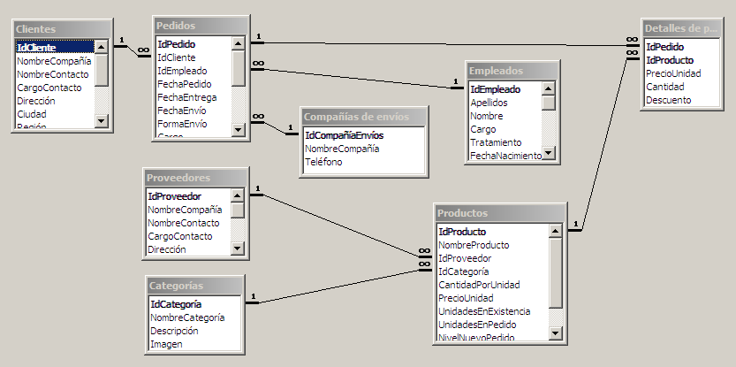
Tablas de una BD Relacional

Slide 24
ENTIDADES DE UNA BASE DE DATOS RELACIONAL Entidades de las Bases de Datos
Tablas
Relaciones
Consultas
Formularios
Informes
Macros
Módulos
Nota: MS Access 2007 / 2010 / 2013 las llama Objetos.

Slide 25
Tipo de Datos de las BD Relacionales (atributos)
Texto.
Numérico (Auto numérico / Moneda / Entero / Simple y Doble Precisión).
Fecha / Hora.
Lógico (Verdadero / Falso).
Memo.
Objeto OLE (Object Linked Embedding).
Hipervínculo.

Slide 26
USO DE BASES DE DATOS WEB Aplicaciones de las bases de datos web
Comercio electrónico (Mercado Libre, eBay, Alibaba, BajaLibros,...)
Servicios al Cliente (por ejemplo seguimiento de envíos postales).
Servicios financieros.
Búsqueda de información (Google, Yahoo, Bing,...).
Distribución multimedia (Youtube, Instagram,...)
Redes sociales (LinkedIn, Facebook, Twitter,…).

Slide 27
Lenguaje de programación
Java.
PHP.
HTML.
Macromedia Flash.

Slide 28
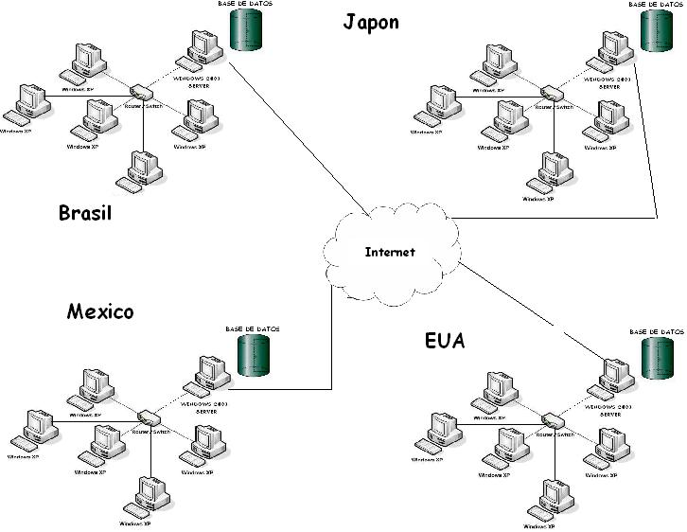
BASES DE DATOS DISTRIBUIDAS Esquema de una BD distribuida

Slide 29
Objetivo de un Sistema Distribuido
Un sistema distribuido debe aparecer al usuario como un sistema centralizado.
Transparente a la localización.
Transparente a la fragmentación.
Transparente a la replicación.

Slide 30
Ventajas y Desventajas de un Sistema Distribuido
Descentralización.
Economía.
Fiabilidad y disponibilidad.
Eficiencia y flexibilidad.
Rendimiento (sobrecargas).
Confiabilidad (red, PCs,…)
Mayor complejidad (hardware y aplicaciones).
Dificultad en los controles.
Ventajas
Des-ventajas

Slide 31
DISEÑO DE BASES DE DATOS El proceso del diseño de Bases de Datos
1. Determinar la finalidad de la base de datos
Esto le ayudará a estar preparado para los demás pasos.
2. Buscar y organizar la información necesaria
Reúna todos los tipos de información que desee registrar en la base de datos, como los nombres de productos o los números de pedidos.
3. Dividir la información en tablas
Divida los elementos de información en entidades o temas principales, como Productos o Pedidos. Cada tema pasará a ser una tabla.

Slide 32
El proceso del diseño de Bases de Datos
4. Convertir los elementos de información en columnas
Decida qué información desea almacenar en cada tabla. Cada elemento se convertirá en un campo y se mostrará como una columna en la tabla. Por ejemplo, una tabla Empleados podría incluir campos como Apellido y Fecha de contratación.
5. Especificar claves principales
Elija la clave principal de cada tabla. La clave principal es una columna que se utiliza para identificar inequívocamente cada fila, como ID de producto o ID de pedido.

Slide 33
El proceso del diseño de Bases de Datos
6. Definir relaciones entre las tablas
Examine cada tabla y decida cómo se relacionan los datos de una tabla con las demás tablas. Agregue campos a las tablas o cree nuevas tablas para clarificar las relaciones según sea necesario.
7. Ajustar el diseño
Analice el diseño para detectar errores. Cree las tablas y agregue algunos registros con datos de ejemplo. Compruebe si puede obtener los resultados previstos de las tablas. Realice los ajustes necesarios en el diseño.

Slide 34
El proceso del diseño de Bases de Datos
8. Aplicar las reglas de normalización
Aplique reglas de normalización de los datos para comprobar si las tablas están estructuradas correctamente. Realice los ajustes necesarios en las tablas.

Slide 35
Definición de Normalización
Ajustar a una norma.
Reducir.
Simplificar.
Descomposición de información en varias entidades.

Slide 36
Utilidad de la normalización de BD
Se eliminan las redundancias.
Se reduce la cantidad de espacio requerido para almacenar los datos.
Se facilita la actualización de los datos de la relación o de la base de datos.
Se eliminan inconsistencias de datos
Se simplifica la explicación de la base de datos.

Slide 37
Objetivo de la normalización de BD
La normalización supone conseguir que cada atributo de una entidad dependa:
De la clave 1^{ra} Forma Normal.
De toda la clave 2^{da} Forma Normal.
De nada más que la clave 3^{ra} Forma Normal.

Slide 38
Función de las formas normales
1^{ra} Forma Normal | Evitar redundancias: cada atributo en un sola entidad. Se obtiene separando en una nueva tabla o entidad los atributos que tienen múltiples valores para una determinada clave.
2^{da} Forma Normal | Evitar dependencia incompleta de atributos con la clave: crear relación entre entidades. Se obtiene separando en una nueva tabla los atributos con dependencia incompleta, es decir, que no dependen de toda la clave.
3^{ra} Forma Normal | Evitar dependencia de atributos con atributos no claves: eliminar dependencias transitivas. Se obtiene eliminando dependencias transitivas, es decir, separando en una nueva tabla los atributos que dependen de otro atributo no clave.

Slide 39
Diseño de Bases de Datos – Ejemplo Requerimientos de la base de datos
Ud. es un bróker del mercado de acciones de la Bolsa de Comercio. Esto le exige llevar un control de las operaciones realizadas por sus clientes y conocer los montos involucrados en las operaciones de compra.
En cada operación, el cliente puede comprar más de una acción y con distintos montos invertidos en cada una de ellas.

Slide 40
Requerimientos de la base de datos
Actualmente lleva el control de las operaciones en un archivo convencional (hoja de datos) pero se ha dado cuenta que no es suficiente para las consultas que debe realizar. Ud. lo ayudará a resolver sus problemas aconsejándole crear una Base de Datos.
Los datos que debe almacenar como mínimo son los siguientes: número de operación, nombre y código del cliente, monto invertido, precio de la acción al momento de la inversión y fecha de la operación.

Slide 41
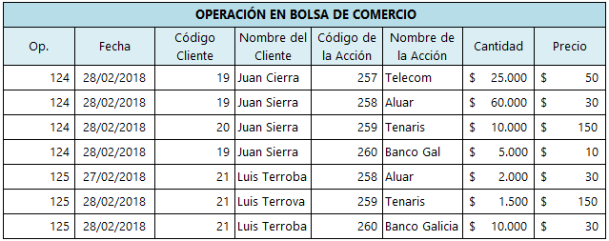
Tabla sin normalizar – Situación actual

Slide 42
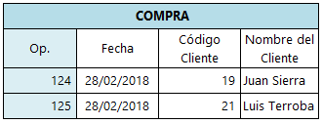
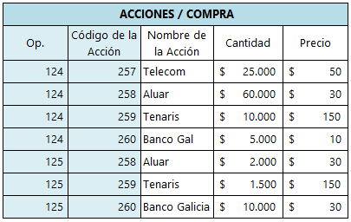
Ejemplo: 1^{ra} Forma Normal

Slide 43
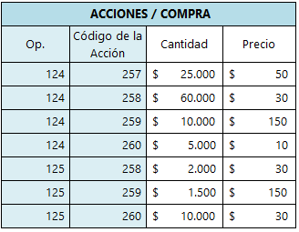
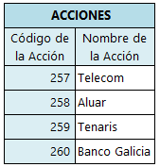
Ejemplo: 2^{da} Forma Normal

Slide 44
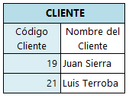
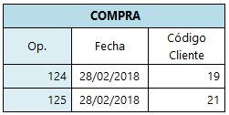
Ejemplo: 3^{ra} Forma Normal

Slide 45
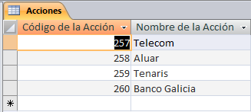
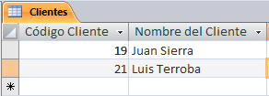
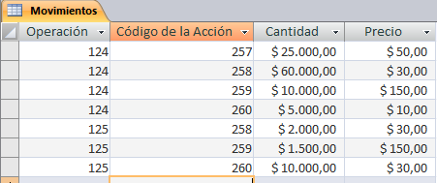
Ejemplo – Situación Final - Tablas

Slide 46
Ejemplo – Situación Final - Atributos

Slide 47
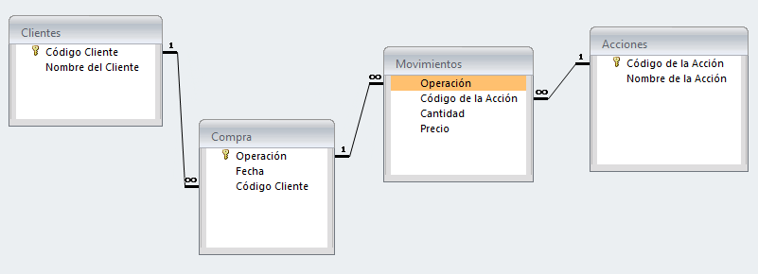
Ejemplo – Situación Final - Relaciones

